Slide 2
1. Artificial Intelligence(AI)とは
専門家でも意見が分かれる
栗原聡 | 電機通信大学 | 人工的に作られる知能であるが，その知能レベルは人を越えているものを想像している
山川宏 | ドワンゴ人工知能研究所 | 計算機知能のうちで，人間が直接・間接に設計する場合を人工知能と呼んでよいのではないかと思う
松尾豊 | 東京大学 | 人工的に作られた人間のような知能，ないしはそれを作る技術，人間のように知的であるとは，「気づくことのできる」コンピュータ，つまりデータの中から特徴量を生成し現象をモデル化することのできるコンピュータという意味である
AIの分類について
分類 | 概要
強いAI | 人間の知能の本質・メカニズムをコンピュータで実現する
弱いAI | 人間の知能の働き・振る舞いに類する機能をコンピュータで実現する
汎用AI (Artificial General Intelligence) | 人間の知能のさまざまな側面を広くカバーする
特化型AI (Narrow AI) | 特定の機能や状況かでのみ人間に近い振る舞いをするシステムを目指す

Slide 3
1. Artificial Intelligence(AI)とは
現在，AIとは知能を持ったコンピュータという意味で使われている．
現在のコンピュータでできることは，四則演算(+, －, ×, ÷)だけ．
よって，人工知能の目標とは，
人間の知的活動を四則演算で表現するか，
表現できていると人間が感じる程度に近づけること
どうやって実現するか？
1. 人間の知能の原理を数学的に解明して、それを工学的に再現する．
or
2. 工学的な試行錯誤の末，偶然出来上がる．
「AI vs. 教科書が読めない子どもたち」より

Slide 4
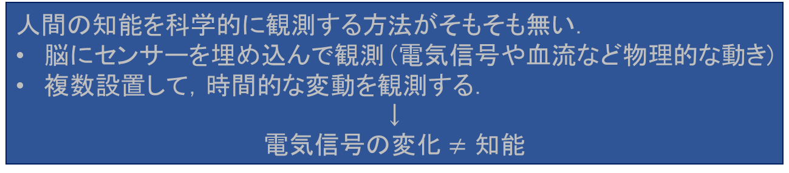
2. AIは実現できるか？
1. 人間の知能の原理を数学的に解明して、それを工学的に再現する．
人間の知能を科学的に観測する方法がそもそも無い．
脳にセンサーを埋め込んで観測 (電気信号や血流など物理的な動き)
複数設置して，時間的な変動を観測する．
↓
電気信号の変化 $≠$ 知能
2. 工学的な試行錯誤の末，偶然出来上がる．
「ディープラーニング」など統計的手法の延長．
↓
「統計」という方法論そのものに，ある限界がある．
「AI vs. 教科書が読めない子どもたち」より

Slide 5
3. AIとAI技術
AI技術
AI
音声認識技術
音声合成技術
自然言語処理技術
文字認識技術
画像認識技術
画像処理技術
など
Siri
音声認識技術
自然言語処理技術
「AI vs. 教科書が読めない子どもたち」より

Slide 6
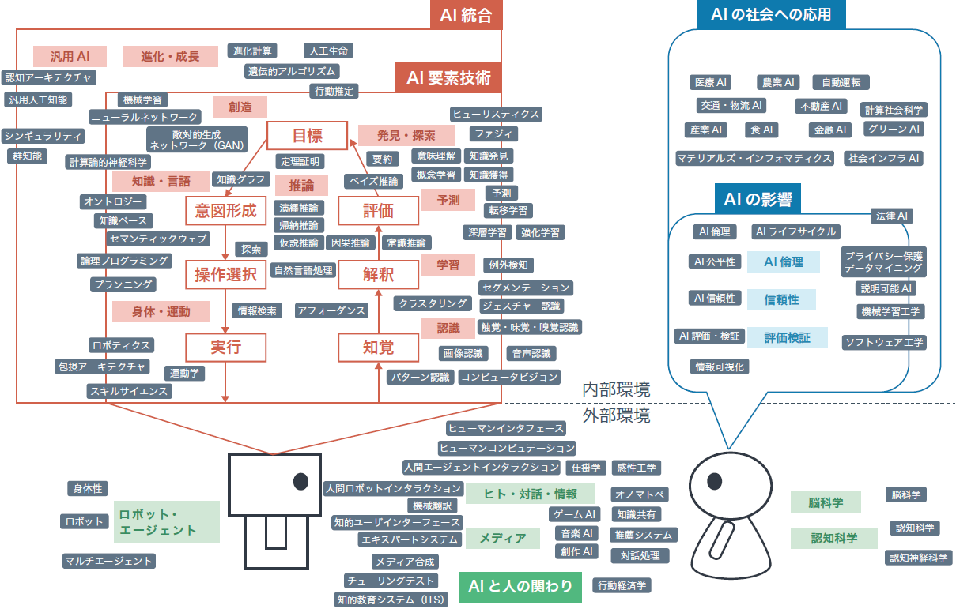
4. AIマップ
知能活動のフロー

Slide 7
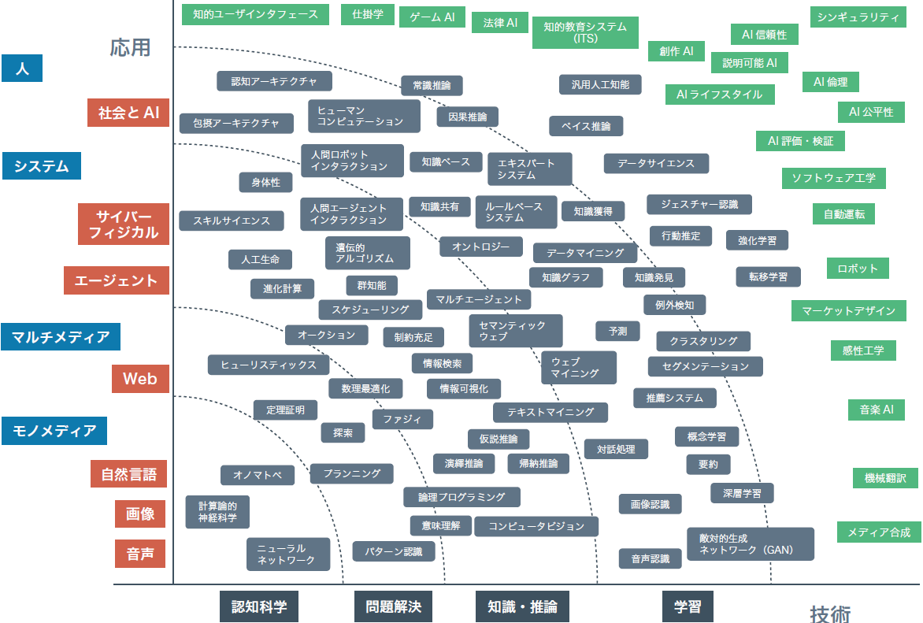
4. AIマップ
技術と応用の相関

Slide 8
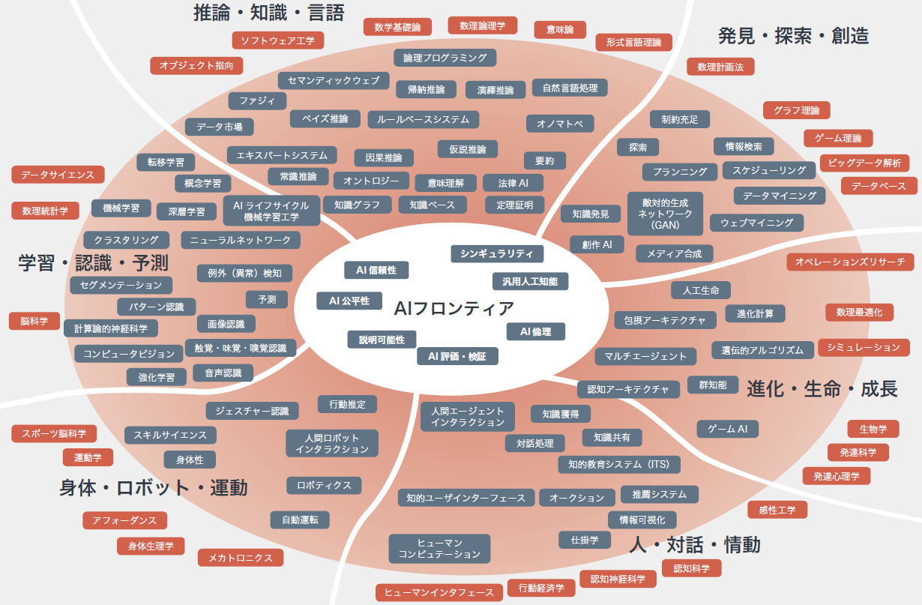
4. AIマップ
AI関連研究分野

Slide 9
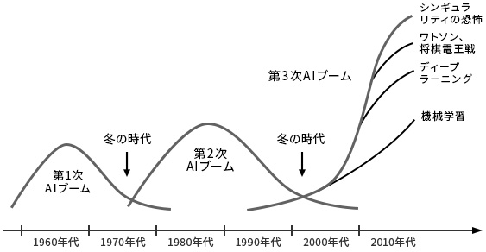
3. AI研究の盛衰
AI研究はこれまでに、2回のブームと2回の冬の時代を経験している。現在は3回目のブームに当たる。
「人工知能は人間を超えるか ディープラーニングの先にあるもの」より

Slide 10

3.1. 第1回AIブーム
コンピュータを用いた探索や推論
ルールとゴールが決められた問題に対して，ゴールにたどり着ける
ような選択しを選んでいくもの（トイ・プロブレム）
探索
人間の思考過程を、記号を使って表現する試み
推論
解き方のパターンを場合分けしていき、目的となる条件(答え)を探すプロセス
例：
これは何でしょう
決められたルールの中で，高速に次の一手を探すことはできる
赤色か?
Yes
No
現実の課題は、
もっと複雑だ…
Yes
丸い?
No
現実の課題に対応できないのではないかという失望感が広がり、研究は冬の時代へ
https://www.irasutoya.com/2014/10/blogpost_766.html
リンゴ

Slide 11
3.2. 第2回AIブーム (エキスパートシステム)
ルールが決められ問題しか解けない
解けるよう、知識を与えてあげればいいじゃない！(知識工学)
エキスパートシステム
対象とする問題得領域の専門知識を利用して推論を行い，専門的に高度な問題の解決に関して，専門家と同等の能力を持つ(ことを目標とする)知的問題解決システム
専門知識
～エキスパートシステムの支援対象～
非専門家の仕事を支援 → 能力を補う
例：医療診断支援システム
専門家の仕事を支援 → 生産性・品質向上
例：機器・システム設計支援
専門家
経験則

Slide 12
3.2. 第2回AIブーム (エキスパートシステム)
エキスパートシステム
対象とする問題得領域の専門知識を利用して推論を行い，専門的に高度な問題の解決に関して，専門家と同等の能力を持つ(ことを目標とする)知的問題解決システム
エキスパートから専門知識を獲得し知識ベースを構築する作業を支援する
専門知識を表現し，
それを統合的に管理する機構
ユーザ・インタフェース・モジュール
知識ベース
知識獲得
支援モジュール
結論の
定義確認
変更
追加
知識ベース内の知識を利用して，
推論を実行するための機構
エキスパート
データベース
推論機構
推論過程
説明モジュール
ユーザとの応答をスムーズに行うためのユーザインタフェース
ユーザの要求に応じて，
推論で導いた結論の根拠を説明する
データ入力
結論・助言・説明
ユーザ(非エキスパート)
「エキスパートシステム概論」より

Slide 13
3.2. 第2回AIブーム (エキスパートシステム)
エキスパートシステム
対象とする問題得領域の専門知識を利用して推論を行い，専門的に高度な問題の解決に関して，専門家と同等の能力を持つ(ことを目標とする)知的問題解決システム
もし「XXX」という条件が揃ったら、「YYY」という答えを返すプログラム。
エキスパートシステムの問題点
ルール増えると、互いに矛盾や一貫性の無さが現れる。
曖昧な事例に対して判断させることが難しい。
病気の症状での例：「だるい」「頭が痛い」など
「常識レベルの知識」をコンピュータに理解させるのが、思いのほか難題であることが判明
Cycプロジェクト[アメリカ 1984年]
人間の一般常識を全てコンピュータに入力しようというプロジェクト
40年近く経った現在でも継続中

Slide 14
3.3. 第3回AIブーム (機械学習の発展)
機械学習(Machine Learning)
データの背後に潜む規則性や特異性を発見することにより、人間と同程度あるいはそれ以上の学習能力をコンピュータで実現しようとする技術である。
－研究開発の俯瞰報告書 システム・情報科学技術分野(2019)より
A研究の課題
エキスパートシステムも機械学習の一つ
「お腹」や「だるい」などの一般的な常識は、人間側が定義
記述する知識量が膨大かつ言語化が困難
機械学習の課題
特徴量を人間側が指定
何を特徴量とするかによって、分類精度が大きく異なる

Slide 15
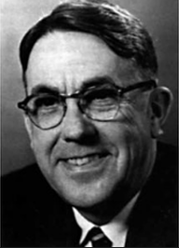
4.1. 機械学習とは
人工知能研究の一分野として
The field of study that gives computers the ability to learn without being explicitly programing - A. L. Samuel [1959]
明示的にプログラミングすることなく，コンピュータに学ぶ能力を与えようとする研究分野
L. Samuel
(1901 - 1990)
データ科学の一分野として
The term machine learning refers to the automated detection of meaningful patterns in data [Shalev-Shwartz & Ben-David [2014]]
機械学習という用語は、データから意味のあるパターンを自動的に検出することを指します。
Samuel画像: https://hackernoon.com/machines-that-play-checkers-10f7d4038956

Slide 16
4.2. 機械学習の分類
機械学習
知識ベースの学習
統計的学習
人間が大規模な知識データベースを構築
↓
様々な法則を学習
大量のデータ
↓
パターンを自動で抽出し学習
例：
エキスパートシステム
など
例：
ニューラルネットワーク
SVM
など
計算機や、検索エンジン、SNSの発達により大量のデータが入手＆ 処理に
「機械学習の概要」より

Slide 17
4.3. 統計的学習の歴史
年 | 出来事
1943 | W.McCullochとW.Pitts ”A Logical Calculus if the Ideas Immanentin Nervous Activity”: 現在の人工ニューロン原型となる数理モデルの提案
1949 | D.O.Hebb “The Organization of Behavior: A Neuropsychological Theory”: ニューロンの学習モデルを提案
1950 | M. MinskyとD. Edmonds Hebbの学習則により学習するニューロンをエミュレート できるハードウェアSNARC(Stochastic Neural Analog Reinforcement Computer)を開発
1956 | J. McCarthyやM. Minskyらが ダートマス会議を開催し，”Artificial Intelligence”という言葉を提唱
1958 | F. Rosenblatt “The Perceptron: Aprobabilistic Model for Information Storage and Organizaiton in the Brain”: 現在のニューラルネットワークの原型となるパーセプトロンと誤り訂正学習則を開発
1969 | M. Minsky と S.A. Papert “Perceptrons”

Slide 18




4.3. 機械学習における様々なタスク
教師あり学習
入力$x$と出力$y$のペアを使って学習
教師なし学習
入力$xのみ$から学習
目的
入出力関係 $x↦y$ の獲得
目的
入力$x$の特徴抽出

Slide 19
5. 機械学習の問題
ブラックボックス化
ニューラルネットワークの精度が良くても、その精度が理論的に担保できない、すなわち何故上手くいっているのかがわからない
非現実的な解を出力する危険性
大量のデータが必要
解を収束させる、汎化性を高めるためには大量のデータが必要になる．
解く課題ごとにネットワークを設計し直す必要がある

Slide 20
5.1. ニューロン
人間の脳内には、ニューロンと呼ばれる信号伝達に特化した細胞がある。
樹状突起
電気信号の入力はニューロン内で蓄積される
核
電気信号
軸索
電気信号
軸索
ミエリン鞘
細胞体
人間の脳内にある神経細胞(ニューロン)
蓄積された信号が一定以上になると、次のニューロンへ信号を伝達する
細胞体：
ニューロン本体
軸索：
他のニューロンへ信号を送る
樹上突起：
他のニューロンから信号を受け取る
軸索
電気信号

Slide 21
5.2. シナプス結合
電気信号は、軸索末端と次のニューロンとの間にあるシナプス結合を介して伝達される。
シナプス結合強度を強化
シナプス結合
軸索末端
軸索
電気信号
電気信号
細胞体
次のニューロンに対して信号を伝達すると同時に、一つ前のニューロンとのシナプス結合強度を強化する
シナプス結合強度の強さによって送られてくる信号の強さが変化

Slide 22




5.3. ニューラルネットワーク
ニューラルネットワークとは...
人間の脳内にある神経細胞(ニューロン)によって作られる神経回路網を真似て作られた数理モデルのこと。
ニューロンのモデル化①
次のことを仮定する。
入力は、前のニューロンからの電気信号の強度とシナプス結合強度との積で与えられる。
入力を合計した値が閾値$a$より大きければ、出力信号を出す。
電気信号
パラメータの対応
前のニューロンからの電気信号
$$x$$
シナプス結合強度
$$w$$
次のニューロンへの出力
$$y$$
人間の脳内にある神経細胞(ニューロン)

Slide 23






5.4. ニューロンのモデル化①
次のことを仮定する。
入力は、前のニューロンからの電気信号の強度とシナプス結合強度との積で与えられる。
入力を合計した値が閾値$a$より大きければ、出力信号を出す。
パラメータの対応
入力
重み
前のニューロンからの電気信号
$$x$$
出力
シナプス結合強度
$$w$$
発火$1 \left(s>a\right)$
次のニューロンへの出力
$$y$$
まず、すべての入力値の合計を計算する。
非発火$0 \left(s≤a\right)$
$$s=\sum_{i=0}^{n}{w_{i}x_{i}}$$
$$y=\sum_{i=0}^{n}{w_{i}x_{i}}$$
この値が、ある定数$a$より大きければ1を、それ以下であれば0を出力する。
$a$ : 閾値
$$y\left\{\begin{aligned}1 s>a \\ 0 s≤a\end{aligned}\right.$$
ニューロンの数理モデル
$w_{0}$を特に、バイアスと呼ぶ

Slide 24
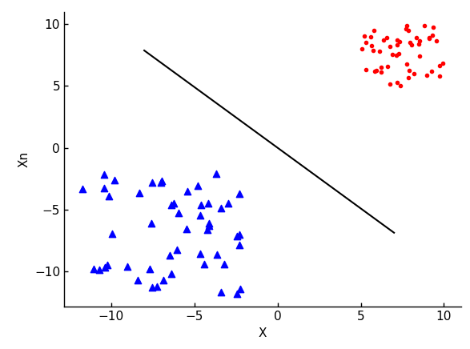
5.5. ニューロンのモデル化②
次のことを仮定する。
前のニューロンからの入力に対して、必ず正しい出力が存在する。
シナプス結合強度は、モデルからの出力値と正しい出力値との差によって変化する。
シナプス結合強度を自動で調節できるよう改良したニューロン
n個のクラスを自動的に直線で分類することが可能

Slide 25
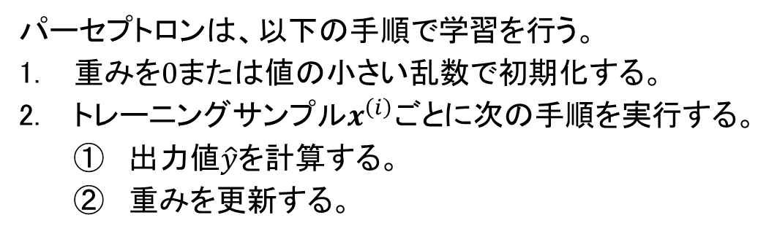
5.5. ニューロンのモデル化②
F. Rosenblatt は、1957年にMCPニューロンモデルに基づくパーセプトロンという学習可能なシステムを発表した。
パーセプトロンは、以下の手順で学習を行う。
重みを$0$または値の小さい乱数で初期化する。
トレーニングサンプル$x^{\left(i\right)}ごと$に次の手順を実行する。
出力値$\hat{y}$を計算する。
重みを更新する。

Slide 26
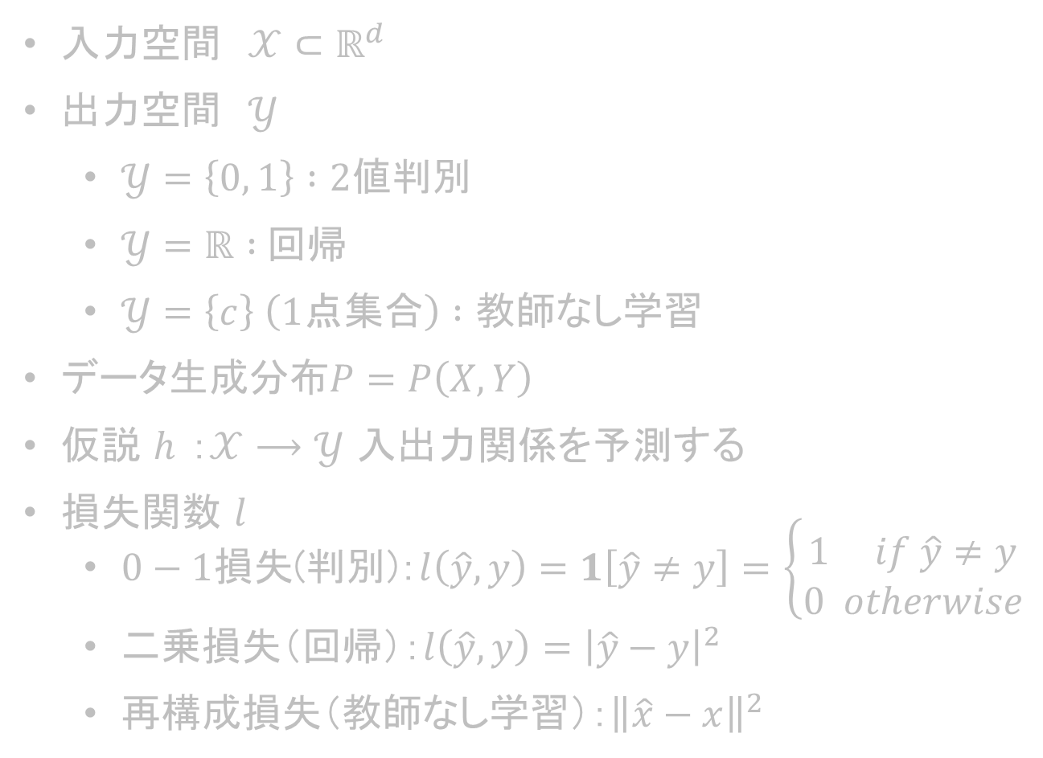
5. 機械学習の定式化(1)
入力空間 $𝒳⊂ℝ^{d}$
出力空間 $𝒴$
$𝒴=\left\{0, 1\right\} :2$値判別
$𝒴=ℝ :$回帰
$𝒴=\left\{c\right\} \left(1点集合\right) :$ 教師なし学習
データ生成分布$P=P\left(X, Y\right)$
仮説 $h$ ：$𝒳⟶𝒴$ 入出力関係を予測する
損失関数 $l$
$0−1$損失(判別)：$l\left(\hat{y}, y\right)=1\left[\hat{y}≠y\right]=\left\{\begin{aligned}1 if \hat{y}≠y \\ 0 otherwise\end{aligned}\right.$
二乗損失（回帰）：$l\left(\hat{y}, y\right)={\left|\hat{y}−y\right|}^{2}$
再構成損失（教師なし学習）：${\left\|\hat{x}−x\right\|}^{2}$

Slide 27

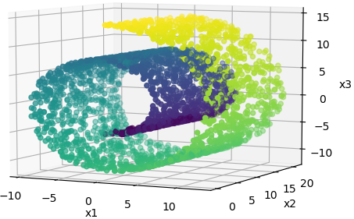
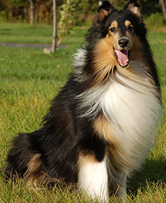


4. 機械学習における様々なタスク
分類
回帰
クラスタリング
次元削減
データからラベルを予測
変数xと相関関係にある
yの値を予測
同種のデータを纏める
データ中の重要な
部分空間を取り出す
データ
ラベル
体重
犬
猫
身長
3次元空間内の
2次元多様体

